Slide 1
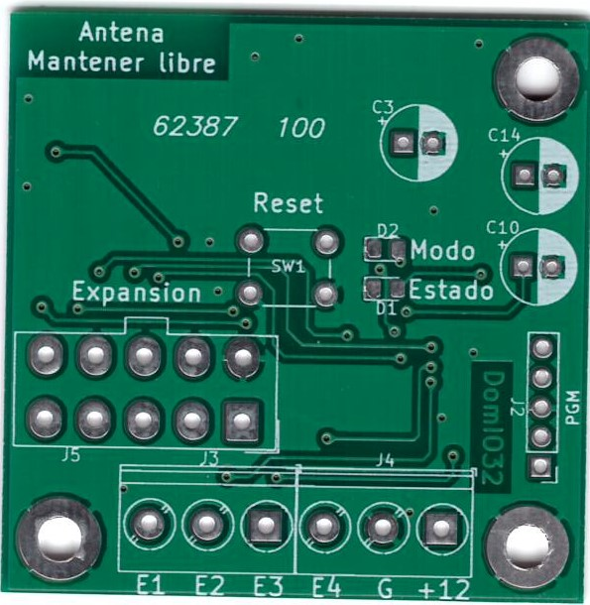
GND
Exp07 (RP18 / RB11)
Exp08 (d1) (RP3 / RA2)
Exp09 (RP12 / RB12)
+12v
Exp01 (RP17 / RB10)
+3v3
Exp03 (RP8 / RB9)
Alimentación
Exp04 (d0) (RP7 / RB8)
Exp05 (RP4 / RA3)
E1 (RP5 / RB4)
E2 (RB5)
E3 (RB6)
E4 (RP11 / RB7)

